Slide 1
데이터 시각화
서울시 미세먼지
20170688 금준호
20190708 문지영
20190713 이지은

Slide 2
소개장
1.
2.
3.
4.
5.
관련 현황 및 사례조사
사용 기법 및
수행 방안 제시
서론
결과
논의 및 시사점

Slide 3
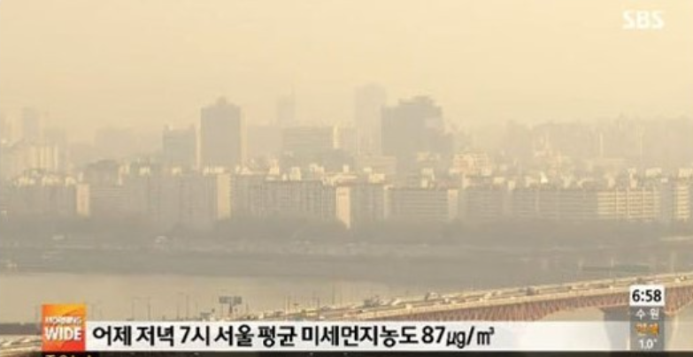
1. 서론
주제 선정 이유

Slide 4
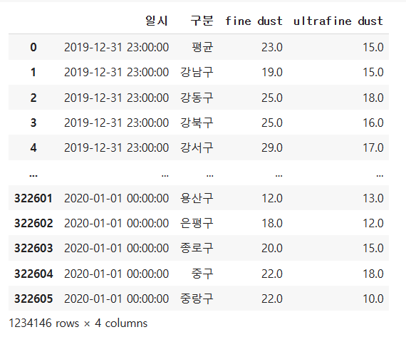
2. 관련 현황 및 사례 조사
> import pandas as pd
> df_dash1 = pd.read_excel('/content/서울시 대기질 자료 제공_2016-2019.xlsx',na_values='..')
> df_dash2 = pd.read_excel('/content/서울시 대기질 자료 제공_2020-2021.xlsx',na_values='..')
> df_dash = pd.concat([df_dash1, df_dash2])
> df_dash

Slide 5
3. 사용 기법 소개 및 프로젝트 수행 방안 제시
> df_newdash =df_dash.drop(['ultrafine dust'],axis = 1) #초미세먼지 컬럼 삭제
> df_newdash['구분'].unique() # 서울시 행정구역 별로 출력
> agg = ['평균', '강남구', '강동구', '강북구', '강서구', '관악구', '광진구', '구로구', '금천구',
'노원구', '도봉구', '동대문구', '동작구', '마포구', '서대문구', '서초구', '성동구', '성북구',
'송파구', '양천구', '영등포구', '용산구', '은평구', '종로구', '중구', '중랑구']
> df_agg = df_newdash[df_newdash['구분'].isin(agg)]
> df_nonagg = df_newdash[df_newdash['구분'].isin(agg)]
> df_nonagg.head() # 포함 안 된 것 없음 확인
> df_flat = df_nonagg.melt(id_vars=["일시","구분"], #데이터 형태 wide to long
var_name = "dust",
value_name = "value")

Slide 6
3. 사용 기법 소개 및 프로젝트 수행 방안 제시
> df_flat.shape
(1234146, 4)
> df_flat[['dust','NA']] = df_flat.dust.str.split(" ", expand=True) #공백 기준으로 컬럼 분리
> import datetime as dt
> df_flat['일시'] = df_flat['일시'].dt.strftime('%d%m%Y') # 일시 값을 object로 변경
> df_flat['일시'] = pd.to_numeric(df_flat['일시'])
> df_flat=df_flat.dropna(axis=0, subset = ['value']) #결측치 행 제거
> df_flat = df_flat.groupby(['일시', '구분'], as_index=False).mean()
> df_flat

Slide 7
3. 사용 기법 소개 및 프로젝트 수행 방안 제시
> m = folium.Map(location=[37.562225, 126.978555], tiles="OpenStreetMap", zoom_start=11)
# 서울시 좌표 설정
> state_geo = 'https://raw.githubusercontent.com/southkorea/seoulmaps/master/kostat/2013/json/seoul_municipalities_geo_simple.json'
# github에서 서울지도 자료 불러오기
> m.choropleth(
geo_data=state_geo,
name='dust',
data=df_flat,
columns=['구분','value'],
key_on='feature.properties.name',
fill_color='Reds',
fill_opacity=0.7,
line_opacity=0.3,
color = 'gray',
legend_name = 'income')
> m.save('kr_incode.html')

Slide 8
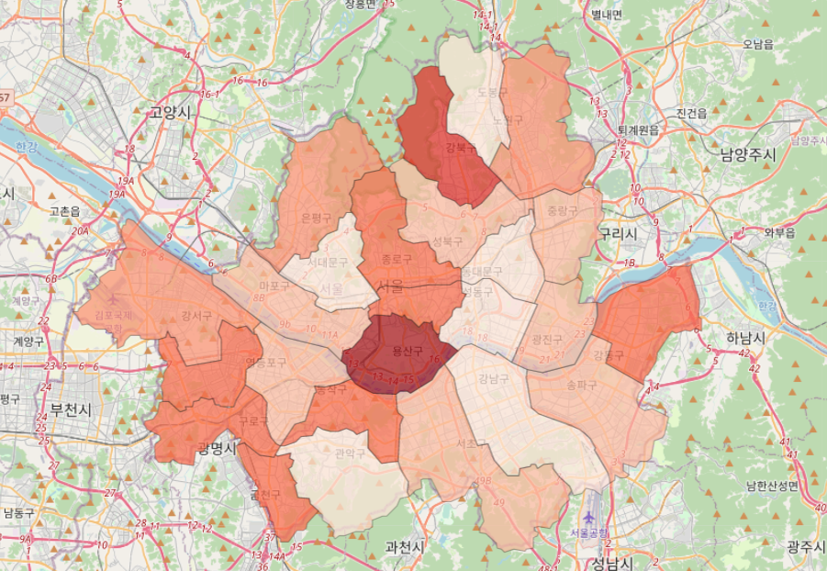
4. 결과
> m

Slide 9
5. 논의 및 시사점
1. 미세먼지에 대한 관심이 증가하지만 정보 제공이 매우 취약 하다
2. 정보가 있는 경우에도 직관적으로 알기 어렵다.
3. 방대한 자료가 원시자료 형태로 제시 되어있기에 이해하기 어렵다.
=> 미세먼지에 대한 연구와 실증자료 수집 및 분석에 집중하고 그 결과를 잘 알려야 한다

Slide 10
감사합니다.

